Slide 1
Komponen Aplikasi Android
PMO Pertemuan 3

Slide 2
Daftar anggota kelompok
ALIF LUTHFI / 15.11.0136
FAHRUR AZIZ ROHMANUR AMIN / 15.11.0167
ERRINA AZIZAH / 15.11.0171
IRA ARSHINTA WARDANI / 15.11.0152
INAYATUL ISNAENI / 15.11.0145
WILDATUL AULIA / 15.11.0146

Slide 3
Komponen Aplikasi Android
Komponen aplikasi android adalah suatu bagian yang sangat penting dari suatu aplikasi Android karena dengan komponen-komponen inilah suatu aplikasi android dapat berjalan dengan baik. Komponen-komponen ini dikendalikan oleh AndroidManifest.xml yang mendeskripsikan setiap komponen dan bagaimana mereka berinteraksi.
Berikut ini adalah 4 komponen utama yang dapat digunakan dalam sebuah aplikasi Android :
Komponen | Deskripsi
Activities | Suatu komponen yang mengendalikan User Interface dan menangani interaksi pengguna ke layar smart phone.
Services | Suatu komponen yang menangani proses di background yang terhubung dengan aplikasi.
Broadcast Receivers | Suatu komponen yang menangani komunikasi antara Sistem Operasi Android dengan aplikasi.
Content Providers | Suatu komponen yang menangani data dan masalah manajemen basis data.

Slide 4

Hirarky of srceen element
Menurut definisi di dictionary.com, hierarki didefinisikan sebagai "sistem atau benda yang berada di peringkat satu di atas yang lain". Berdasarkan definisi itu, hirarki visual kemudian akan menjadi sistem visual dari elemen peringkat, satu di atas yang lain atau bagaimana elemen visual menentukan dan berhubungan satu sama lain. Beberapa elemen pada halaman memiliki bobot visual lebih banyak daripada yang lain, elemen ini akan menarik perhatian Anda.
Contrast
Salah satu cara termudah untuk menciptakan hierarki visual dalam tampilan smartphone adalah dengan memanfaatkan elemen yang kontras. Kontras dapat dibangun dengan berbagai cara, namun dasar dasarnya meliputi penggunaan warna, bentuk, ukuran dan hubungan. Kontras adalah tentang menciptakan perbedaan antara elemen yang memungkinkan elemen tertentu menonjol dan menarik perhatian secara visual.

Slide 5
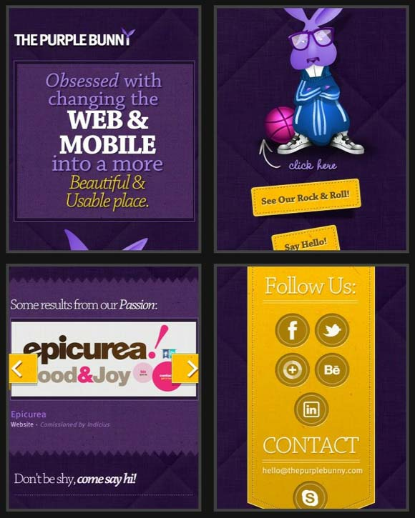
Creating Contrast : Color
Warna adalah cara tercepat dan termudah untuk menciptakan kontras pada desain Aplikasi Anda. Anda tidak perlu memiliki banyak layer real estat pada perangkat smartphone (bahkan tablet), jadi penggunaan warna di ponsel bisa menjadi lebih penting. Pada layar Anda memiliki ruang untuk menciptakan hirarki warna dan variasi antar elemen untuk menciptakan kontras yang lebih halus di antara keseluruhan tampilan. Hal ini memungkinkan Anda untuk menghindari kontras tajam yang cenderung mengganggu saat dilihat pada mata.

Slide 6
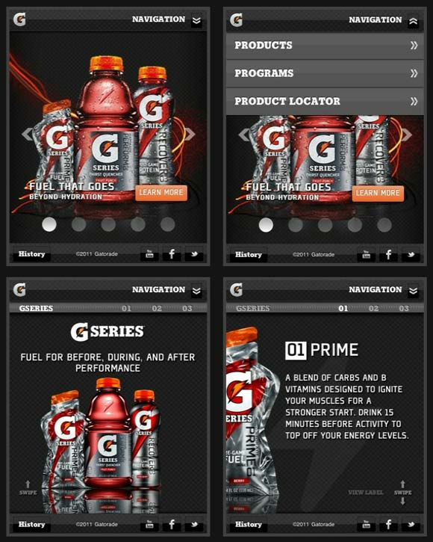
Continuance
Continuance dalam desain pada dasarnya untuk mempermudah pengguna melihat dari satu elemen ke elemen berikutnya dengan mudah. Sehingga para pengguna dapat merasakan kemudahan dalam melihat dari detail atau informasi yang terdapat pada Smartphone.

Slide 7
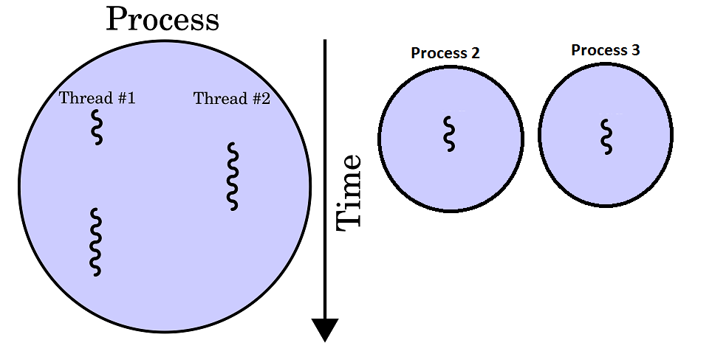
Proses Thread / Android Thread
Dengan semakin umumnya penggunaan chip multicore pada smartphone, penggunaan thread yang memungkinkan beberapa task berjalan secara paralel semakin penting untuk meningkatkan kinerja app. Multicore sudah disupport Android sejak versi HoneyComb (3.0). Selain itu, app Android yang terlalu lama berproses dan membuat user interface “hang” akan terkena error ANR (Application Not Responding). Thread dapat digunakan untuk mengatasi ini dengan memindahkan aktivitas yang lama pada thread yang terpisah.
Kembali ke Android, setiap saat app dijalankan maka app tersebut memiliki thread utama yang disebut main thread atau UI thread. UI thread ini mengatur tampilan, menerima event dan sebagainya.

Slide 8
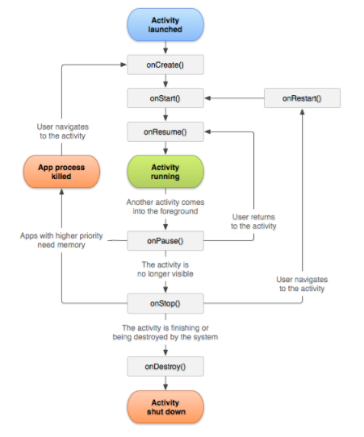
Siklus Hidup Actifity Android
Activity adalah suatu kelas yang disediakan oleh Android guna mengimplementasikan siklus hidup suatu kelas-kelas pada suatu aplikasi. Oleh karena itu, kelas Activity wajib diturunkan ke kelas-kelas lain pada aplikasi. Dengan kata lain Activity adalah komponen yang dapat dilihat oleh pengguna, sehingga mereka dapat berinteraksi dengan aplikasi.
Activity memiliki siklus hidup (lifecycle) yang merupakan kondisi yang akan dialami saat dibuat sampai dihapus. Ada beberapa kondisi yang akan dialami oleh Activity seperti yang tergambar pada flow chart berikut ini.

Slide 9
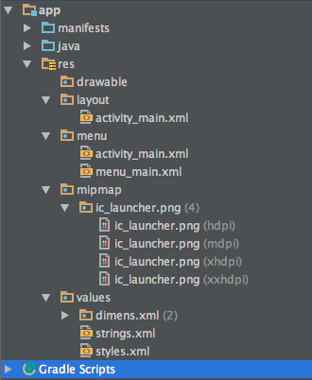
Project Strukture
Sebuah proyek dalam Android Studio berisi segala sesuatu yang mendefinisikan workspace Anda untuk aplikasi, dari kode sumber dan aset, hingga kode pengujian dan konfigurasi pembangunan.
Tampilan proyek Android menunjukkan semua file build yang menyusun aplikasi android yang Anda buat. Setiap modul proyek muncul sebagai folder di tingkat atas hirarki proyek dan berisi ketiga elemen ini.
Java
Folder java berisi file kode sumber Java dari aplikasi yang diorganisasikan ke dalam paket. Kita bisa memiliki lebih dari satu paket di aplikasi Android. Semua file Activities, Services dll masuk ke folder ini.

Slide 10
manifes /: Manifest
AndroidManifest.xml adalah salah satu file yang paling penting dalam struktur proyek Android. Ini berisi informasi paket, termasuk komponen aplikasi seperti activities, services, broadcast receivers, content providers, dll.
res /: File sumber daya
Res folder adalah tempat semua sumber daya eksternal untuk aplikasi seperti gambar, file XML, string, animasi, file audio dll disimpan.
Gradle scripts
Skrip kelas digunakan untuk mengotomatisasi tugas. Untuk sebagian besar, Android Studio melakukan aplikasi yang dibangun di latar belakang tanpa intervensi dari pengembang. Proses build ini ditangani dengan menggunakan sistem Gradle, sebuah toolkit build otomatis yang dirancang untuk memungkinkan cara pembuatan proyek dibangun agar dikonfigurasi dan dikelola melalui seperangkat file konfigurasi build. Ini menggunakan bahasa yang disebut groovy.

Slide 11
Struktur XML
Extensible Markup Language (XML) adalah seperangkat aturan untuk mengkodekan dokumen dalam bentuk yang dapat dibaca oleh mesin. XML adalah format populer untuk sharing data di internet.
Berikut adalah contoh dari XML
<?xml version="1.0" encoding="ISO-8859-1"?>
<bus>
<nopol>AA 1987 CC</nopol>
<po>Sumber Makmur</po>
</bus>

Slide 12
Jenis-jenis Layout pada Android Studio
Apa itu Layout ?
Layout adalah sebuah struktur visual yang digunakan untuk antarmuka pengguna. pada Andoid Studio ada 4 Layout, yaitu :
Relative Layout
Relative Layout adalah layout yang menampilkan elemen-elemen yang saling berhubungan. Misalnya tombol “OK” posisinya berada dibawah “EditText”, kemudian tombol “cancel” posisinya berada di sebelah kanan tombol “OK” dan dibawah “EditText”. Intinya, saling berkaitan antara posisi satu tombol dengan yang lain.

Slide 13
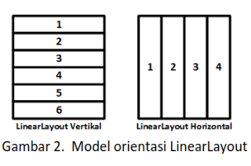
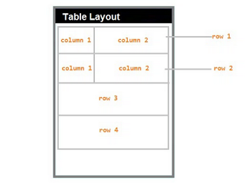
Linier Layout
Linear layout adalah suatu layout yang biasanya digunakan untuk tampilan statis. Linier Layout menampilkan elemen-elemen view dengan arah linear, vertikal ataupun horizontal.
Table Layout
Table Layout adalah layout sederhana yang nantinya posisi dari komponen-komponennya otomatis tertata seperti layaknya tabel pada umumnya.

Slide 14
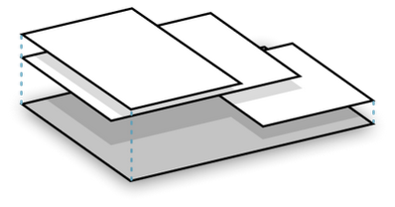
Frame Layout
Layout ini adalah layout yang paling sederhana. Layout ini akan membuat komponen yang ada didalamnya menjadi menumpuk atau saling menutupi satu dengan yang lainnya (layering). Komponen yang paling pertama pada layout ini akan berada dibawah komponen-komponen diatasnya. Pada materi penggunaan fragment di materi sebelumnya, FrameLayout memiliki kemampuan untuk menjadi container untuk fragment-fragment didalam sebuah Activity. Berikut ilustrasi dari penggunaan FrameLayout terhadap child view yang dimiliki didalamnya.

Slide 15
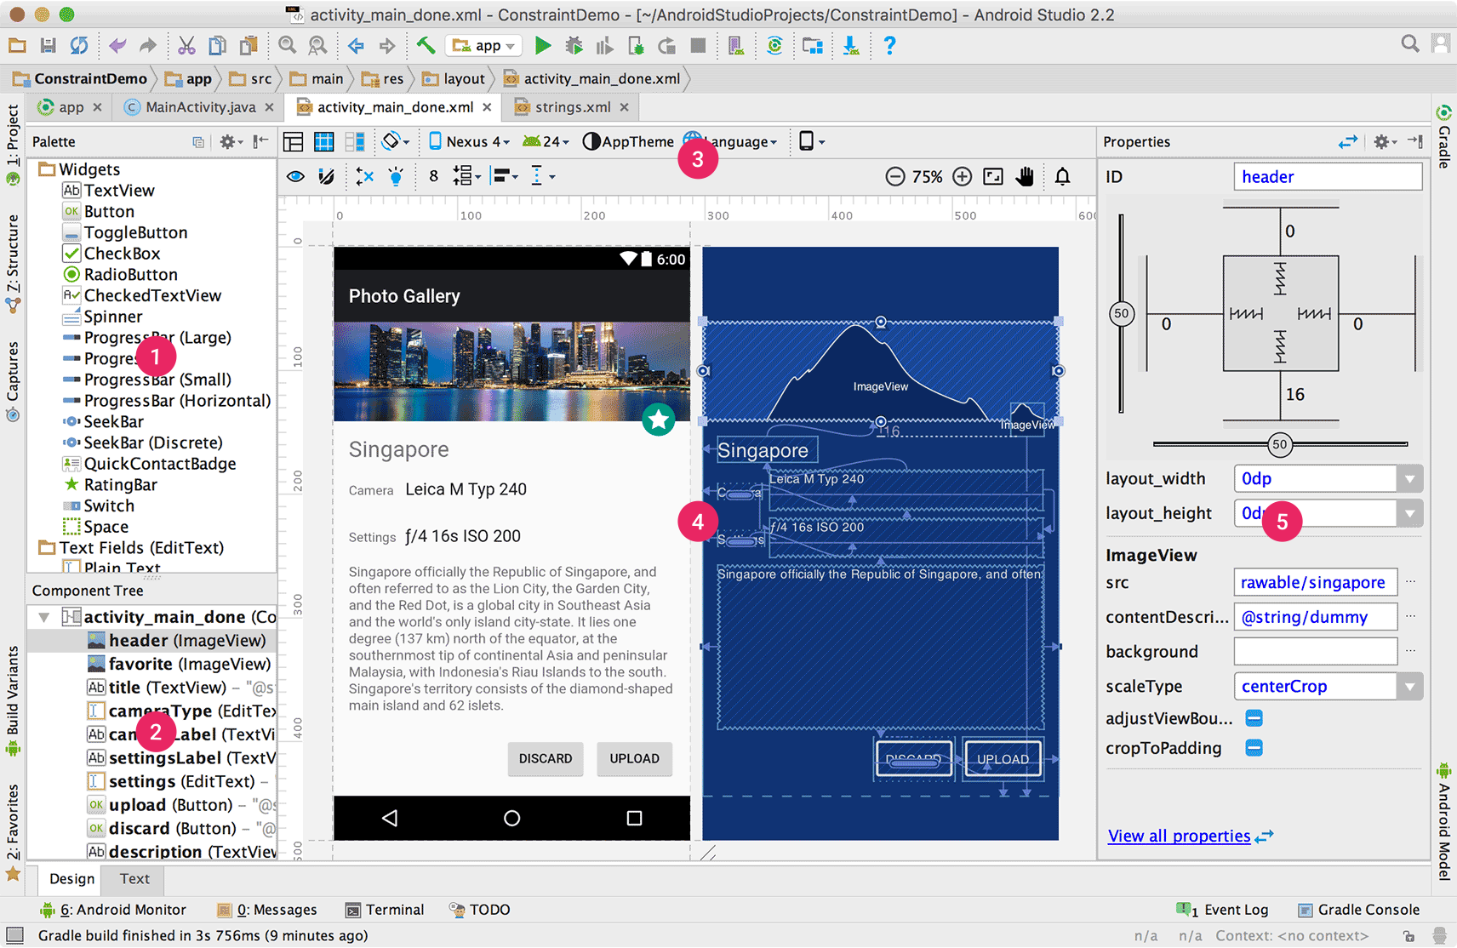
Mendisain User Interface
Di Layout Editor Android Studio, Anda bisa dengan cepat membangun layout dengan menyeret widget ke dalam editor desain visual sebagai ganti menulis XML layout secara manual. Editor ini bisa menampilkan pratinjau layout Anda dalam berbagai versi dan perangkat Android, dan Anda secara dinamis bisa mengubah ukuran layout untuk memastikannya berfungsi dengan baik pada berbagai ukuran layar.

Slide 16
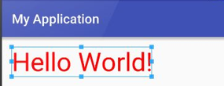
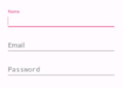
Kontrol UI Andoid
Ada sejumlah kontrol UI yang disediakan oleh Android yang memungkinkan Anda membangun antarmuka berbasis grafis untuk aplikasi Anda.
 | TextView Kontrol ini digunakan untuk menampilkan teks ke pengguna.
 | EditText EditText adalah subclass TextView yang memiliki kemampuan untuk peditan atau dengan kata lain dapat menerima inputing dari pengguna.

Slide 17



 | AutoCompleteTextView AutoCompleteTextView adalah tampilan daftar saran penyelesaian dari kalimat yang diketik secara otomatis saat pengguna mengetik.
 | Button Button atau tombol push yang bisa ditekan, atau diklik, oleh pengguna untuk melakukan suatu tindakan.
 | ImageButton ImageButton sebuah tombol dengan gambar (bukan teks) yang bisa ditekan atau diklik oleh pengguna yang memberikan kesan moderen dari pada buton pada umumnya.

Slide 18
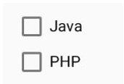
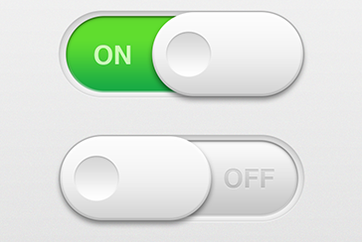
 | CheckBox Check box dapat dikatakan sebagai kotak checklist yang dapat untuk memilih beberapa menu atau pilihan.
 | ToggleButton Tombol on / off dengan indikator lampu.
 | RadioButton Pada radio button pengguna hanya dapat memilih salah satu dari beberpa menu yang ada.

Slide 19
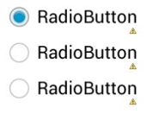
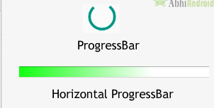
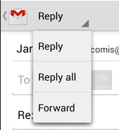
 | RadioGroup RadioGroup digunakan untuk mengelompokkan satu atau beberapa RadioButtons.
 | ProgressBar Tampilan ProgressBar memberikan tampilan visual tentang beberapa tugas yang sedang berlangsung kepada user, seperti saat Anda membuka sebuah aplikasi atau sedang meload data.
 | Spinner Daftar drop-down yang memungkinkan pengguna memilih satu nilai dari satu set.

Slide 20
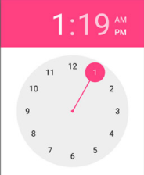
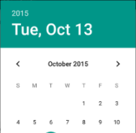
 | TimePicker Tampilan TimePicker memungkinkan pengguna memilih waktu dalam sehari, baik dalam mode 24 jam maupun mode AM / PM.
 | DatePicker Tampilan DatePicker memungkinkan pengguna memilih tanggal hari itu.

Slide 21
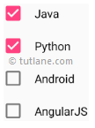
Contoh Program UI Control
Kontrol UI CheckBox Android
Di android, CheckBox adalah tombol yang dapat di centang (ON) atau tidak dicentang (OFF) dan ini akan memungkinkan pengguna untuk memilih antara kedua opsi (ON / OFF).
Umumnya, kita dapat menggunakan beberapa kontrol CheckBox dalam aplikasi android untuk memungkinkan pengguna memilih satu atau lebih opsi dari kumpulan nilai yang ada.

Slide 22
Membuat CheckBox pada File Layout XML
<?xml version="1.0" encoding="utf-8"?>
<RelativeLayout xmlns:android="http://schemas.android.com/apk/res/android"
android:layout_width="match_parent" android:layout_height="match_parent">
<CheckBox
android:id="@+id/chk1"
android:layout_width="wrap_content"
android:layout_height="wrap_content"
android:checked="true"
android:text="Java" />
</RelativeLayout>
Jika Anda mengamati cuplikan kode di atas, di sini didefinisikan kontrol CheckBox dan mencentang atribut dalam file layout xml.

Slide 23
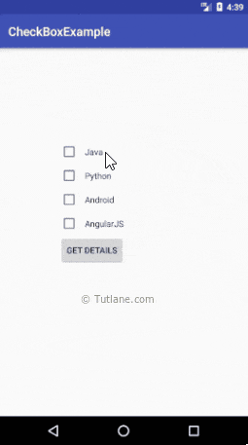
Buat Kontrol CheckBox dalam File Activity
LinearLayout layout = (LinearLayout)findViewById(R.id.l_layout);
CheckBox cb = new CheckBox(this);
cb.setText("Tutlane");
cb.setChecked(true);
layout.addView(cb);

Slide 24
Sumber
http://www.insinyoer.com/komponen-aplikasi-android
http://indonesiaberkicau.com/android-thread-1-pendahuluan/
https://www.journaldev.com/9319/android-studio-project-structure-compiler-proguard
http://androidnajwa.blogspot.co.id/2015/08/mengenal-layout-di-android-lengkap.html
https://www.twoh.co/2016/08/23/tutorial-cara-membuat-checkbox-di-android-studio/

